Slide 1
SOROPTIMIST
Reinventare la città a misura di donna
Soroptimist International Unione Nazionale Italiana
Lexis Research S.r.l.
14 Ottobre 2022

Slide 2
PREMESSA
in presenza di cambiamenti e sfide che obbligano le città a reinventare i propri modelli ambientali, economici, sociali e culturali, cogliendo le opportunità straordinarie del Piano Nazionale Ripresa e Resilienza (PNRR), Soroptimist, organizzazione mondiale di donne impegnate per la valorizzazione sociale ed economica dell’universo femminile, ha lanciato nel dicembre 2021 il Progetto: La città che vorrei. Reinventare la città a misura di donna, articolato su quattro linee:
ascoltare la voce e la visione delle donne mediante un sondaggio affidato a Lexis Research;
partecipare in qualità di cittadine responsabili ai processi decisionali di cambiamento urbano;
attivare eventi, confronti e dibattiti sul futuro dei propri territori con le istituzioni locali e altri attori;
realizzare progetti eco-sostenibili.

Slide 3
OBIETTIVI E METODO
Obiettivo dell’indagine era quello, per la città di oggi…
L’indagine è stata realizzata ad Aprile 2022 tramite interviste quantitative online su un campione di
5038 donne italiane
In particolare:
2006 interviste sono state realizzate presso un campione rappresentativo di donne Italiane
3032 interviste sono state realizzate presso il campione di donne iscritte a Soroptimist e a Young Women Network
i dati presentati in questo report si basano su un totale di 4961 risposte valide
Misurare il livello di soddisfazione rispetto a differenti aree riguardanti la vita all’interno delle Città e Borghi: opportunità economiche, sostenibilità, servizi alla comunità, cultura, educazione e salute.
… per la città eco-sostenibile di domani:
Identificare le principali aree su cui focalizzare gli interventi volti a rendere le nuove città e borghi del territorio italiano più vivibili e più a misura di donna

Slide 4
LE CITTÀ DI OGGI SONO A MISURA DI DONNA?
Per fornire una risposta, oltre a effettuare una valutazione generale della qualità della vita percepita e del livello di coinvolgimento dei cittadini nelle scelte della propria città, la ricerca effettuata ha indagato le seguenti aree:
OPPORTUNITÀ DI LAVORO
SOSTENIBILITÀ AMBIENTALE
SERVIZI ALLA COMUNITÀ
CULTURA, EDUCAZIONE & SALUTE

Slide 5
LA CITTÀ DI OGGI

Slide 6
LIVELLO DI COINVOLGIMENTO
LA CITTÀ DI OGGI
IL LIVELLO DI SODDISFAZIONE RISPETTO AL COINVOLGIMENTO NELLE SCELTE PER LA PROPRIA CITTÀ È INSUFFICIENTE (MEDIA= 4,67 SU 10)
Oltre il 60% delle cittadine lamenta di NON SENTIRSI COINVOLTA per le scelte per la città.
Ciò è vero specialmente nel Centro/Sud e nelle Isole (Calabria: 79%, Abruzzo: 79%, Sicilia: 77%).

Slide 7
OPPORTUNITÀ DI LAVORO
LA CITTÀ DI OGGI
Importanti criticità sono state registrate in ambito lavorativo.
il 62% è insoddisfatta circa le opportunità di AVVIARE ATTIVITÀ IN PROPRIO
il 59% delle donne nutre una scarsissima soddisfazione generale in merito a OPPORTUNITÀ E QUALITÀ DI LAVORO E CARRIERA
Tale insoddisfazione cresce al Sud Italia (73%) e nei piccoli centri (61%)

Slide 8
SOSTENIBILITÀ AMBIENTALE
LA CITTÀ DI OGGI
il 57% è insoddisfatta circa il contrasto all’INQUINAMENTO e la QUALITÀ DELL’ARIA, percentuale che raggiunge il 66% nelle grandi città.
il 51% delle donne è insoddisfatta rispetto alla manutenzione di AREE VERDI, GIARDINI, AIUOLE, PARCHI
Il 44% lamenta anche un forte INQUINAMENTO DA RUMORE, criticità maggiore nelle provincie più grandi come Roma (67%), Napoli (64%), Milano (60%).
Anche la qualità della RACCOLTA DEI RIFIUTI non riscontra un’alta soddisfazione (il 36% si dichiara fortemente insoddisfatta)
Le insoddisfatte calano presso i piccoli centri (24%), in Veneto al 19% e in Friuli-Venezia-Giulia al 18%
Questo dato cresce significativamente nel Lazio (63%), quasi raddoppiando nella capitale (69%).

Slide 9
SERVIZI ALLA COMUNITÀ
LA CITTÀ DI OGGI
La maggioranza (53%) delle donne intervistate si ritiene insoddisfatta della FREQUENZA DEL TRASPORTO PUBBLICO nella propria città.
Anche la PULIZIA E LA MANUTENZIONE DELLE STRADE appare critica (55%), specialmente al centro sud e nelle grandi città.
L’insoddisfazione relativa alla disponibilità di buone ABITAZIONI A PREZZI RAGIONEVOLI è pari al 54%, raggiungendo il 71% nelle grandi città.
Il 43% percepisce la propria città come POCO SICURA specialmente in alcune regioni come Lazio (58%), Sicilia (55%) e Campania (55%) e nelle grandi città (57%).
La percentuale aumenta al Sud (65%) e nei centri piccoli (56%)
Migliori performance in ambito sicurezza si registrano nei centri sotto i 10mila abitanti: 32% di insoddisfatte

Slide 10
CULTURA, EDUCAZIONE, SALUTE
LA CITTÀ DI OGGI
Il 41% delle donne intervistate è insoddisfatta rispetto all’OFFERTA DI SERVIZI CULTURALI della propria città.
Per quanto riguarda la QUALITÀ E ACCESSIBILITÀ DEI SERVIZI PER LA SALUTE, il 36% si dichiara insoddisfatta.
Le maggiori criticità rispetto all’OFFERTA EDUCATIVA si riscontrano al Sud e nelle Isole (44% di insoddisfatte vs 33% a totale)
La percentuale aumenta al Sud (49%) e in particolare in Calabria (69%), Sardegna (54%) e Sicilia (52%).
In Emilia-Romagna la percentuale di insoddisfatte scende al 18%

Slide 11
QUINDI, LE CITTÀ DI OGGI SONO A MISURA DI DONNA?
LA CITTÀ DI OGGI
Considerando quanto emerso dalla ricerca, la risposta a questa domanda è NO.
Infatti, a fronte di un voto appena sufficiente (6,05 su 10,00) in termini di qualità della vita, vengono evidenziate troppe criticità dal campione di donne intervistate, come lo scarso coinvolgimento delle cittadine da parte delle Amministrazioni locali (4,67 su 10,00), l’insoddisfazione rispetto alle possibilità economiche e di realizzazione offerte dalla Città (il 59% si ritiene insoddisfatta rispetto alle opportunità di lavoro e carriera).
Il contrasto all’inquinamento da parte delle Amministrazioni non viene percepito come sufficiente dal 57%, così la manutenzione delle aree verdi (il 51% non si ritiene soddisfatta) e l’offerta di trasporto pubblico (il 57% non è soddisfatta della frequenza).
Un elemento degno di nota, che rimarca anche le disparità sociali ed economiche, è la
valutazione sulla disponibilità di case a prezzo ragionevole: il 54% si ritiene insoddisfatta, con differenze forti tra il Centro-Sud ed il Nord dell’Italia.
Bisogna certamente considerare che si tratta di dati di soddisfazione medi, derivanti da valutazioni molto critiche, specialmente legate ad alcune aree, e da altre più positive.
Tuttavia, partendo dalla fotografia scattata sulle città di oggi, bisogna volgersi al futuro con uno sguardo nuovo e differente.

Slide 12
LA CITTÀ DI DOMANI

Slide 13
LA CITTÀ ECOSOSTENIBILE DI DOMANI
LA CITTÀ DI DOMANI
la scelta delle Donne va nella direzione di un modello generale di «città di domani ecosostenibile», con un ruolo chiaro come Cittadine responsabili, che partecipano attivamente alla transizione della Città.
il concetto di qualità di vita
urbana delle Donne va oltre la dimensione lavorativa, assumendo una dimensione più ampia che prevede:
opportunità economiche di qualità
opportunità educative e formative
qualità dei servizi pubblici
attenzione per l’ambiente e per la biodiversità, per la cura e bellezza del territorio
mobilità dolce
una articolata vivibilità sociale, culturale e di tempo libero
DALLE INDICAZIONI DELLO STUDIO CONDOTTO EMERGE INFATTI L’INTERESSE VERSO LA COSTRUZIONE DI UN ECOSISTEMA URBANO SOSTENIBILE, COMPOSTO DA 4 CATEGORIE DI MODELLI FUTURI
01
CITTÀ DEI CITTADINI
02
CITTÀ ATTRATTIVA & DELLE OPPORTUNITÀ
03
CITTÀ GREEN, VIVIBILE, RESILIENTE
04
CITTÀ INCLUSIVA & SICURA

Slide 14
LA CITTÀ DEI CITTADINI
LA CITTÀ DI DOMANI
Suggerimenti dalla ricerca
#PARTECIPAZIONE
Una città in cui le persone possono esprimere i loro bisogni e portare il loro contributo
6 DONNE SU 10 SONO INTERESSATE A UNA CITTÀ VICINA AI CITTADINI, CHE LI COINVOLGA NEI PROCESSI DI CAMBIAMENTO, A PARTIRE DALLE DONNE E DAI GIOVANI
#FORMAZIONE
Una città che offra ai giovani opportunità di formazione qualificata con scuole di qualità elevata
IL 67% DELLE DONNE
#PROGETTAZIONE
È INTERESSATO A UNA CITTÀ CHE INVESTA SU CONOSCENZA, EDUCAZIONE, FORMAZIONE E SU INNOVAZIONE DIGITALE A PARTIRE DALLA SCUOLA
Maggiore partecipazione delle donne ai processi di trasformazione urbana del proprio territorio. Una città per le donne deve saper accogliere le esigenze delle donne nel loro mutevole percorso di vita.

Slide 15
LA CITTÀ ATTRATTIVA E DELLE OPPORTUNITÀ
LA CITTÀ DI DOMANI
Suggerimenti dalla ricerca
#OPPORTUNITÀ
IL 68% DEL CAMPIONE
Vorrei una città che dia opportunità di lavoro a tutti i giovani che, da anni, sono costretti a lasciare affetti e amicizie per potere realizzarsi
È INTERESSATO A UNA CITTÀ CHE VALORIZZI CON INNOVAZIONE E SOSTENIBILITÀ I PROPRI TERRITORI, DAL PATRIMONIO CULTURALE E AMBIENTALE ALLE PICCOLE IMPRESE E ARTIGIANATO; DATI PIÙ ELEVATI AL SUD SPECIALMENTE IN CALABRIA (81%).
#INIZIATIVA
Creare luoghi di contaminazione tra impresa, ricerca universitaria e formazione per creare nuove figure professionali e allo stesso tempo innovando
66%
È LA PERCENTUALE DI INTERESSE
PER UNA CITTÀ APERTA AI CAMBIAMENTI E INNOVAZIONE E CHE SIA CAPACE DI ATTRARRE TALENTI, INVESTIMENTI E CREARE NUOVE OPPORTUNITÀ ED È PIÙ SENTITO NELLE PICCOLE-MEDIE CITTÀ (70%)
#VALORIZZAZIONE
Valorizzare il patrimonio storico, artistico e naturalistico della città per incrementarne l'attrattività turistica; valorizzare le imprese del territorio per incentivare lo sviluppo economico

Slide 16
LA CITTÀ GREEN, VIVIBILE E RESILIENTE
LA CITTÀ DI DOMANI
Suggerimenti dalla ricerca
7 DONNE SU 10 SONO INTERESSATE
A UNA CITTÀ IN GRADO DI:
#RECUPERO
Aiutare la comunità a riallacciare quel prezioso filo che lega l’uomo al suo ambiente e valorizzare l’identità della città e degli spazi urbani, recuperando il patrimonio edilizio.
RIQUALIFICARE IL PATRIMONIO
EDILIZIO/CULTURALE
RIDURRE IL CONSUMO DI RISORSE E INVESTIRE SULL’ECONOMIA CIRCOLARE
RECUPERARE LA BIODIVERSITÀ, AUMENTANDO E VALORIZZANDO PARCHI, GIARDINI E CORRIDOI VERDI
#RISORSE
Avviare una seria politica di consumo zero del suolo e valorizzazione delle risorse naturali e architettoniche, con gestione su portale pubblico delle attività
IL 66% È INTERESSATO A UNA CITTÀ
CHE RIDUCA IL CONSUMO DI SUOLO, RIQUALIFICHI L’EDIFICATO E RECUPERI AREE NATURALI/AGRICOLE, E CHE PIANIFICHI INTERVENTI SUL TERRITORIO PER AFFRONTARE I NUOVI RISCHI DEL CAMBIAMENTO CLIMATICO
#RESILIENZA
Auspico una città che garantisca inclusione sociale, resilienza e tutela della biodiversità

Slide 17
LA CITTÀ INCLUSIVA E SICURA
LA CITTÀ DI DOMANI
L’INTERESSE PER UNA CITTÀ PIÙ SICURA, CHE RAFFORZI L’ILLUMINAZIONE, LE TELECAMERE, E CHE PREVEDA UN POLIZIOTTO DI QUARTIERE È PARI AL PERCENTUALE CHE CRESCE AL SUD (69%) E NEI CENTRI MEDIO-GRANDI (71%).
66%
INOLTRE, 7 DONNE SU 10 SONO INTERESSATE A UNA CITTÀ CHE RAFFORZI I SERVIZI PER LA SALUTE, I SERVIZI SOCIALI, LE RETI DI SOLIDARIETÀ E VOLONTARIATO
(82% IN CALABRIA, 75% TRA CHI È GIÀ IMPEGNATO IN INIZIATIVE DI VOLONTARIATO).
Suggerimenti dalla ricerca
#INCLUSIONE
#DIRITTI
Accoglienza e integrazione degli immigrati per prevenire l’isolamento e la devianza. Volontariato diffuso per i giovani, troppo spesso annoiati e attirati da fumo o alcool.
Credo sia indispensabile promuovere una cultura che tenga conto delle esigenze dei bambini, delle persone disabili, degli anziani e di quanti hanno necessità di percorsi non invasi da parcheggi selvaggi…
#RISPETTO
#SICUREZZA
La città che vorrei è pulita, sostenibile, rispettosa delle donne, degli anziani e delle persone disabili, una città nella quale il rispetto delle regole non è opinabile
Sicurezza, opportunità di formazione e lavoro, reale attenzione per l'ambiente, sanità efficiente, sostegno alle fasce deboli

Slide 18
CONCLUSIONI

Slide 19
CONCLUSIONI: città ecosostenibili di domani
LA COSTRUZIONE DI NUOVI BORGHI E CITTÀ «A MISURA DI DONNA», ECO-SOSTENIBILI E VIVIBILI È POSSIBILE, A PARTIRE DALLE RISORSE DISPONIBILI
La richiesta forte e chiara delle donne intervistate è quella di essere maggiormente coinvolte nelle scelte della propria città, attraverso una partecipazione attiva, che parta dalle donne e dai giovani. I cittadini sono AL e IL centro delle città.
PARTIRE DAI CITTADINI STESSI
Valorizzare i talenti, creando maggiori opportunità economiche e di lavoro, specialmente per donne e giovani, contrastando la “fuga dei cervelli”
Garantire una formazione qualificata, che prepari meglio gli studenti, sia da un punto di vista civico/ambientale, sia da un punto di vista accademico e culturale
Valorizzazione del territorio attraverso il recupero di aree dismesse, manutenzione di strade e aree verdi, creazione di nuovi spazi fisici e culturali
PUNTARE SULLA CRESCITA,
IN OGNI SUA DECLINAZIONE
Puntare sulle preziose risorse attualmente disponibili di tipo economico, territoriale, ambientale, culturale e umano, permetterà di generare ulteriore valore, agendo secondo un’ottica di economia, - nel senso più ampio del termine – circolare, e garantendo così un modello sostenibile a 360°
CIRCOLARITÀ E SOSTENIBILITÀ

Slide 20
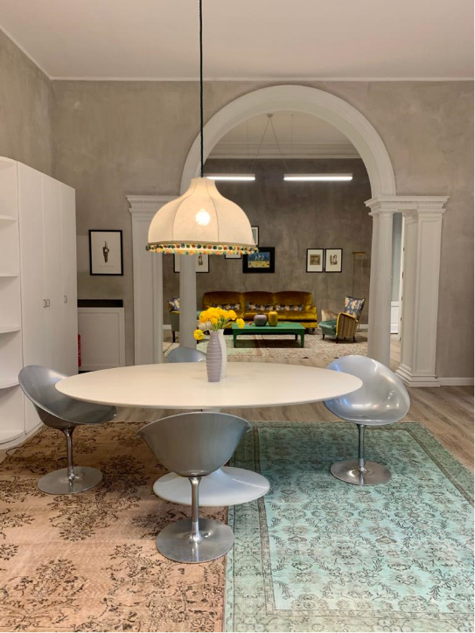
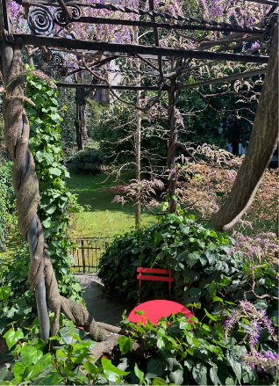
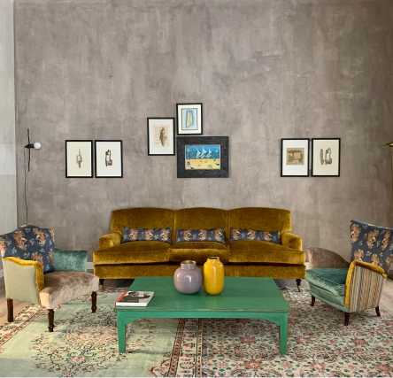
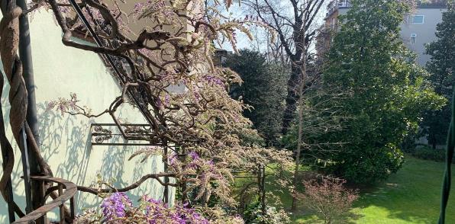
GRAZIE!
LEXIS Research s.r.l.
Corso Italia, 49, 20122 Milano
Tel: +39 0236590840

